Slide 1
Математика
1 клас
Розділ V.
Числа 11-20
Урок 83
16 – 20
Десяток. Числа 16-20

Slide 2
Організація класу
Знову день почався, діти.
Всі зібрались на урок?
Тож пора нам поспішати —
Кличе в подорож дзвінок.

Slide 3
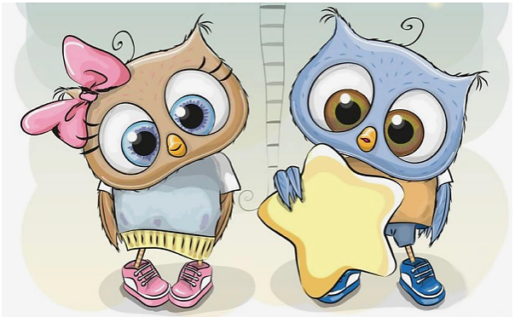
Очікування від уроку «Печиво від совенят»
Совенята пригощають своїм печивом з передбаченнями. Печиво з яким написом ти вибираєш?
Мені вдасться швидко рахувати
Відкрию нові знання
Я легко розв’яжу задачі
Красиво напишу в зошиті

Slide 4
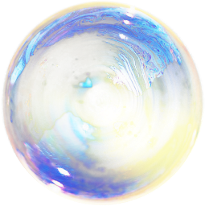
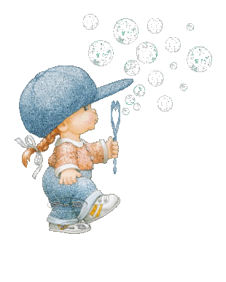
Лічба 10-20 в порядку зростання, спадання
14
18
19
11
15
17
10
12
16
13
20

Slide 5
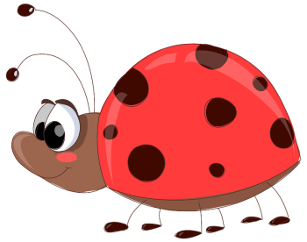
Як утворилися числа другого десятку?
10
1
11

Slide 6
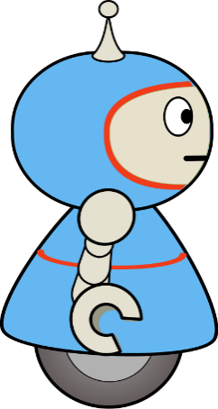
Як утворилися числа другого десятку?
10
3
13

Slide 7
Як утворилися числа другого десятку?
15

Slide 8
Лічба
15
13
11
10
17
12

Slide 9
Лічба
15
10
14
11
13
12

Slide 10
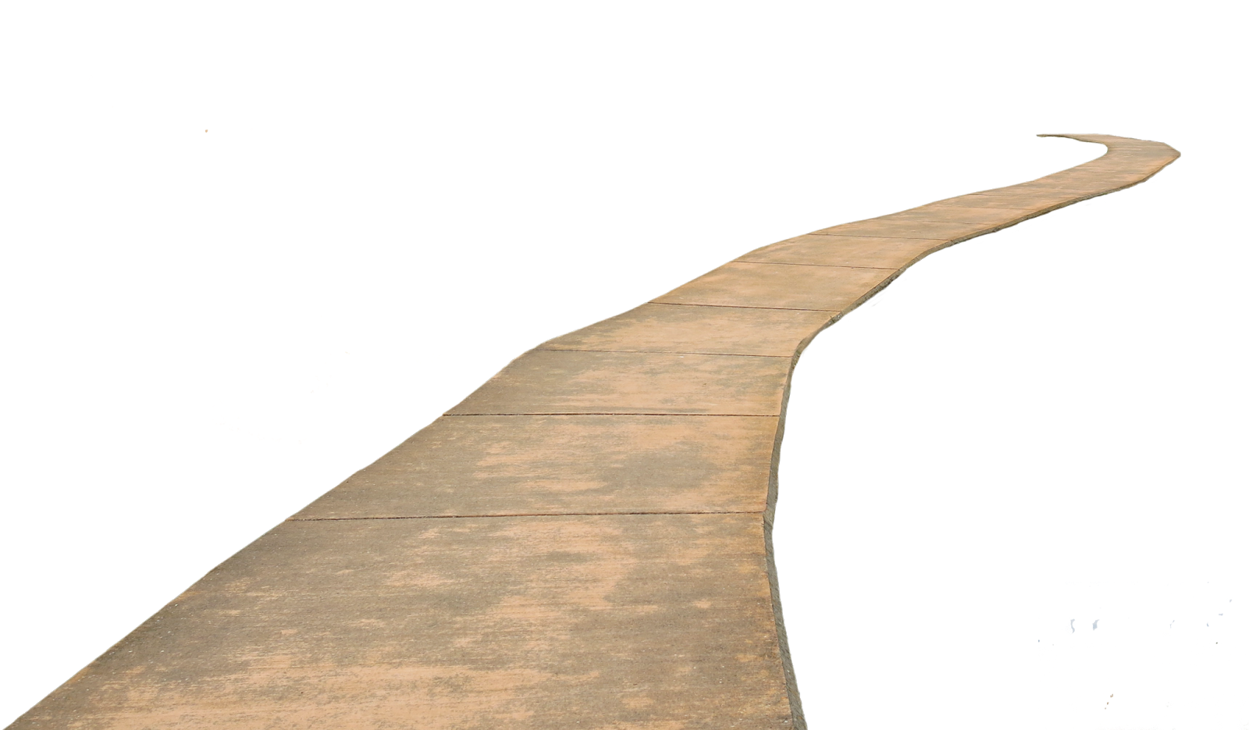
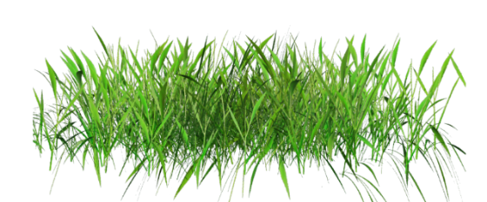
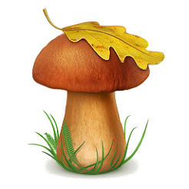
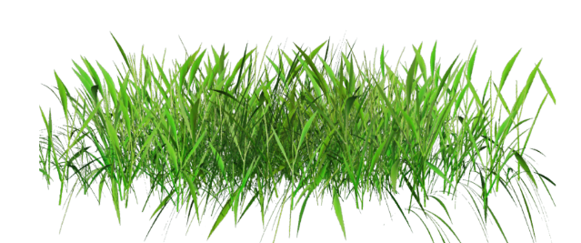
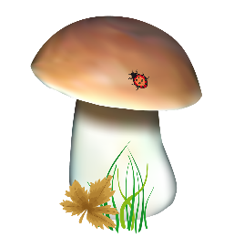
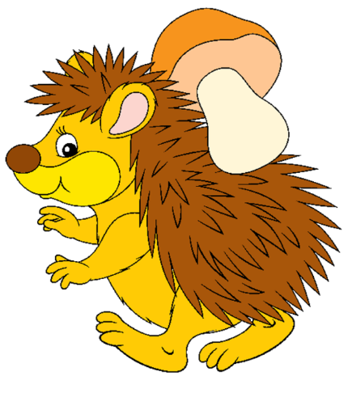
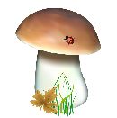
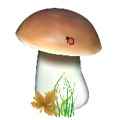
Гра «Допоможи їжачку»
10 + 6 =
16
10 + 5 =
15
10 + 4 =
14
10 + 3 =
13
10 + 2 =
12

Slide 11
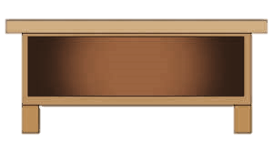
Мотивація навчальної діяльності
1 2 3 4 5 6 7 8 9 10 11 12 13 14 15 16 17 18 19 20
Яке число закінчує перший десяток?
Яке число закінчує другий десяток?
Яке число передує числу 12?
Яке число наступне після числа 14?
Назвіть «сусідів» числа 13.
Яке число знаходиться між числами 11 і 13?
Назвіть числа більші за 10, менші за 13.
Які числа більші за 12, менші за 15?
На якому місці стоїть число 12? 15? 19?

Slide 12
Робота в зошиті
Запиши числа другого десятку в порядку спадання
Запиши парні числа від 2 до 20
Склади 4 рівності
з числами 2, 10, 12; з числами 10, 5, 15.
2 + 10 = 12
10 + 5 = 15
10 + 2 = 12
5 + 10 = 15
12 – 10 = 2
15 – 5 = 10
12 – 2 = 10
15 – 10 = 5

Slide 13
Повідомлення теми та завдань уроку
Сьогодні на уроці ми будемо утворювати, записувати, читати числа 16-20.
Розв'язувати задачі.

Slide 14
Вивчаю нове
Полічи кубики. Прочитай назви чисел. Запиши суми.
Шістнадцять
=16
Сімнадцять
=17
Підручник.
Сторінка
75

Slide 15
Вивчаю нове
Полічи кубики. Прочитай назви чисел. Запиши суми.
Вісімнадцять
=18
Дев’ятнадцять
=19
Підручник.
Сторінка
75

Slide 16
Вивчаю нове
Полічи кубики. Прочитай назви чисел. Запиши суми.
=20
Двадцять
1 2 3 4 5 6 7 8 9 10 11 12 13 14 15 16 17 18 19 20
Підручник.
Сторінка
75

Slide 17
Сьогодні
14.02.2024
Фізкультхвилинка

Slide 18
Розв'язування задачі
Марійка спекла пиріг і розрізала його на 16 шматочків. 6 шматочки вона віднесла дідусеві та бабусі.
Скільки шматочків пирога залишилося?
(шм.)
Відповідь: 10 шматочків залишилося.
Підручник.
Сторінка
75

Slide 19
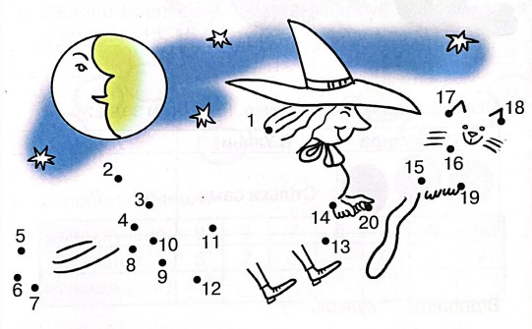
Робота в зошиті
З’єднай по порядку числа
від 1 до 20.
Сторінка
9 №2

Slide 20
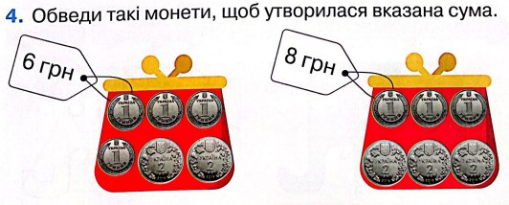
Робота в зошиті
Напиши за зразком
Обчисли
6 = 1+1+1+1+2
6 = 2+2+2
6 = 2+2+1+1
Сторінка
9 №1, 3, 4

Slide 21
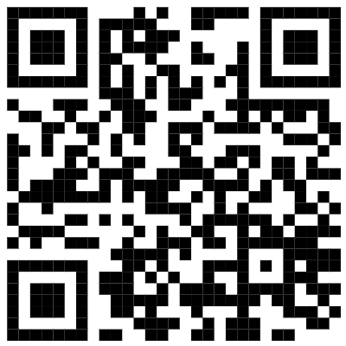
Online завдання
Відскануй QR-код або натисни жовтий круг!

Slide 22
Рефлексія. Вправа «Печиво від совенят»
Я хотів би дізнатися про…
Найкраще
мені вдалося…
На уроці
я навчився/
навчилася…
Урок
завершую з настроєм…

